Slide 1
Metodi econometrici per la valutazione delle politiche pubbliche: Esercitazioni su Stata
Giovanni Gallo
Università di Modena e Reggio Emilia
Centro Analisi Politiche Pubbliche (CAPP)
Modena, 03/10/2018

Slide 2
Riferimenti e info utili
Ufficio: 72 Est (Soppalco)
E-mail: giovanni.gallo@unimore.it
Sito su cui caricherò materiale, compiti e avvisi: http://gievh90.altervista.org/Stata/home.html
Let’s make it informal, please! Io vi darò del tu. Spero possiate fare altrettanto

Slide 3
Lezione 1: Contenuti
Principali fonti di microdati in Italia e Europa: SHIW e Eu-Silc.
Introduzione ai principali comandi Stata utili per il corso
Esplorazione degli archivi annuali dell’indagine SHIW e creazione di dataset complessi

Slide 4
Fonti di microdati
Microdati italiani:
SHIW (Banca d’Italia)
IT-SILC (Istat)
Microdati internazionali:
SOEP (Germania), BHPS (UK)
ECHP/EU-SILC, LFS, European Social Survey, HBS
Household Finance and Consumption Survey (HFCS)
Indagine sui bilanci delle famiglie italiane:
Caratteristiche dell’indagine
Archivio storico e dati annuali
Come scaricare i microdati

Slide 5
Microdati italiani: SHIW
La SHIW (Survey on Household Income and Wealth), ossia l’Indagine sui bilanci delle famiglie italiane è condotta ogni due anni dalla Banca d’Italia.
http://www.bancaditalia.it/statistiche/tematiche/indagini-famiglie-imprese/bilanci-famiglie/index.html
Vantaggi:
Informazioni molto dettagliate su redditi e ricchezza
Dati scaricabili gratuitamente dal sito web
Componente panel
Primi microdati disponibili: 1989
Svantaggi:
Numerosità campionaria limitata (circa 8.000 famiglie per rilevazione)
Rilevazioni con cadenza non annuale, ma biennale

Slide 6
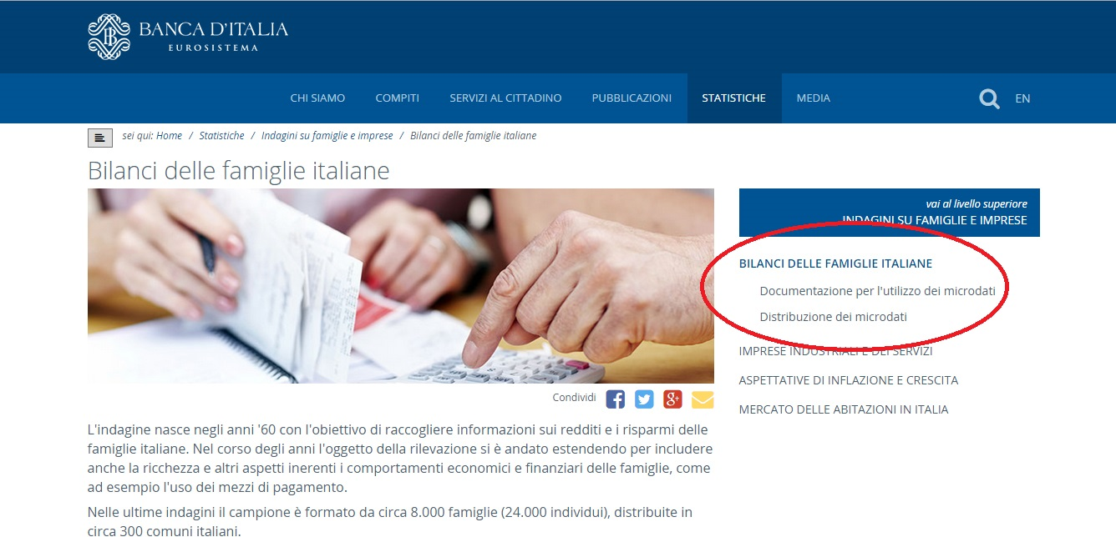
Microdati italiani: SHIW

Slide 7
Microdati italiani: IT-SILC
L’IT-SILC è la componente italiana dell’indagine europea SILC (Statistics on Income and Living Condition). Essa è condotta annualmente dall’Istat.
http://www.istat.it/it/archivio/4152
Vantaggi:
Numerosità campionaria elevata (circa 20.000 famiglie per rilevazione)
Dati gratuiti, però dietro presentazione di un research proposal
Componente panel (ogni famiglia è seguita per 4 waves, ossia 4 anni)
Possibilità di analizzare il carattere multidimensionale della povertà
Possibilità di confronti internazionali
Svantaggi:
Primi microdati disponibili: 2004
Nessuna informazione su consumi e ricchezza delle famiglie
Tempi abbastanza lunghi per avere accesso ai microdati

Slide 8
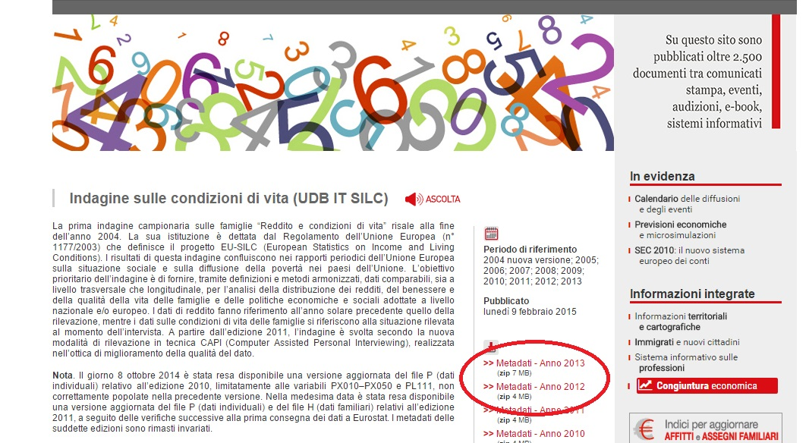
Microdati italiani: IT-SILC

Slide 9
Microdati Internazionali
EU-SILC (2004 – …)
http://ec.europa.eu/eurostat/statistics-explained/index.php/Glossary:EU_statistics_on_income_and_living_conditions_(EU-SILC)
ECHP (1994 – 2001)
http://ec.europa.eu/eurostat/web/microdata/european-community-household-panel
Precursore dell’indagine EU-SILC, l’ECHP è un’indagine panel contenente informazioni su redditi e lavoro, ma anche su housing, salute e relazioni sociali.
SOEP, BHPS
Database simili a EU-SILC per i contenuti, ma a livello nazionale. Principale vantaggio: componente panel più lunga (30 anni per SOEP e 25 per BHPS).
LFS, HBS e ESS
Database europei per raccogliere microdati con riguardo a, rispettivamente, offerta individuale di lavoro, consumi familiari e attitudini/preferenze su disuguaglianza, povertà e politiche sociali.
HFCS
Database simile a SHIW per i contenuti, ma permette comparazione europea.

Slide 10
Indagine sui bilanci delle famiglie italiane
Nasce negli anni '60 con l'obiettivo di raccogliere informazioni sui redditi, i consumi e i risparmi delle famiglie italiane.
Campione: ≈ 8.000 famiglie (24.000 individui), distribuite in ≈ 300 Comuni.
Unità di rilevazione: Famiglia
Cosa intende la Banca d’Italia per “famiglia”? La più generale possibile:
Insieme di persone conviventi che, indipendentemente dai legami di parentela, provvede al soddisfacimento dei bisogni mediante la messa in comune di tutto o parte del reddito percepito dai suoi componenti.
Disegno di Campionamento a due stadi:
1° Stadio → Comuni (utilizzando una Probability Proportional to Size)
2° Stadio → Famiglie (estratte casualmente dalle liste anagrafiche)

Slide 11
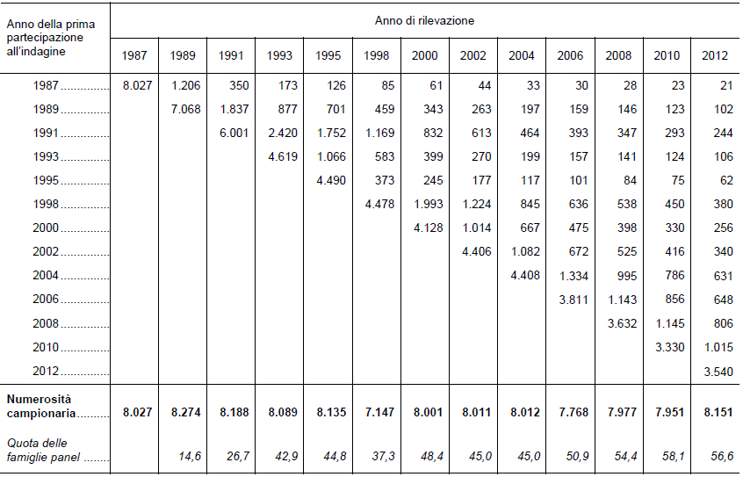
SHIW – Panel
Prima del 1989: Rilevazioni indipendenti nel tempo
Dopo il 1989: Introduzione della re-intervista

Slide 12
SHIW – Archivio Storico
L’archivio storico contiene le informazioni raccolte presso le famiglie italiane nelle indagini che vanno dal 1977 al 2016.
Informazioni contenute nell’Archivio Storico:
Caratteri anagrafici e status occupazionale dei singoli componenti;
Redditi (da lavoro dipendente e indipendente, da pensione, da trasferimenti, da capitale) percepiti dai componenti del nucleo familiare;
Consumi (durevoli e non durevoli);
Beni immobili abitati o posseduti dai membri della famiglia;
Attività e passività finanziarie detenute dalla famiglia.
Vantaggio:
I dati nell’archivio storico sono armonizzati, mentre il questionario della BI subisce continue modifiche tra un’indagine e la successiva.
Svantaggio:
Le variabili nell’archivio storico sono presenti in numero limitato.

